Slide 1

조이스틱 모듈을 이용한 미니카 제어
27기 이주형

Slide 2

목차
목표
진행사항
계획

Slide 3
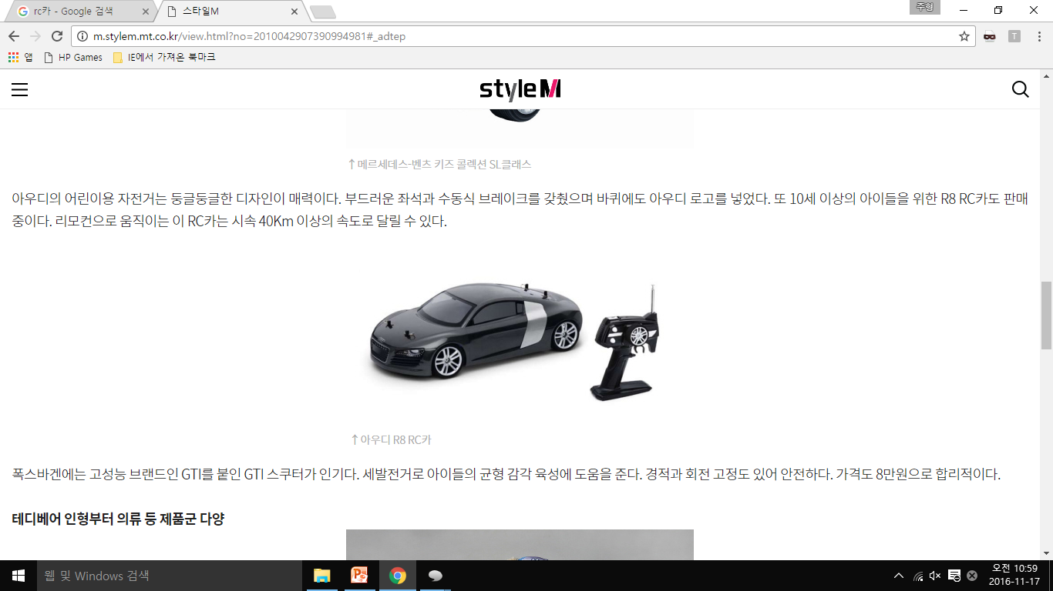
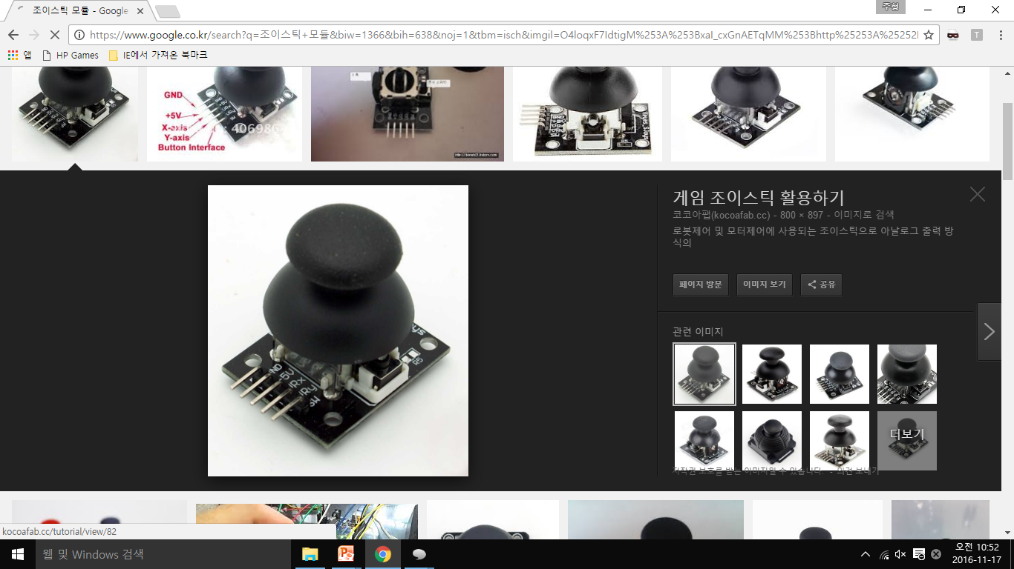
목표
조이스틱 모듈을 이용한 미니카 제어
아두이노

Slide 4
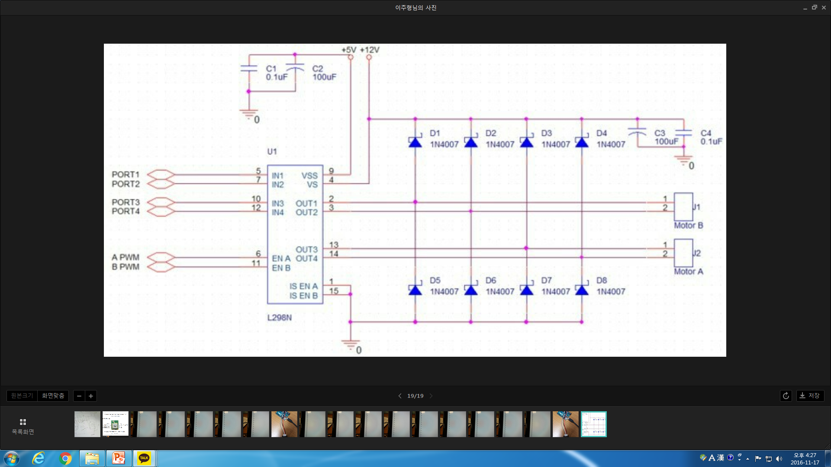
진행사항
L298n 모터 드라이브를 이용
2개의 dc모터를 돌릴 회로 납땜
회로도를 보고 납땜하는 과정에서 실수가 여러 번 생겨 시간이 오래 걸렸음

Slide 5
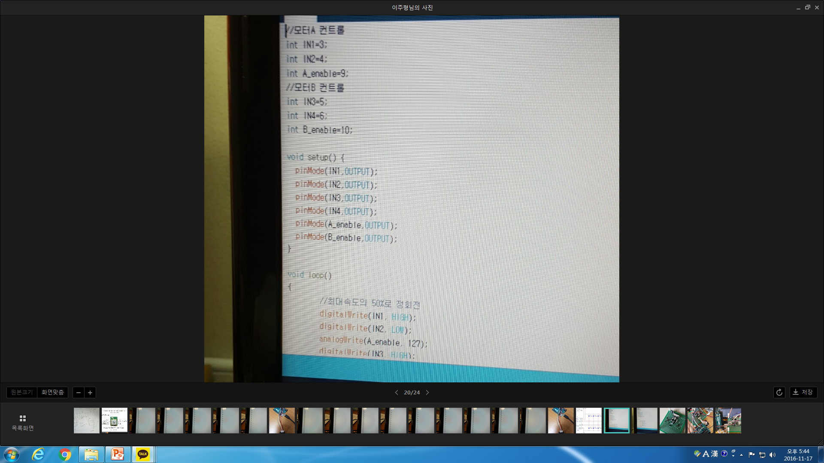
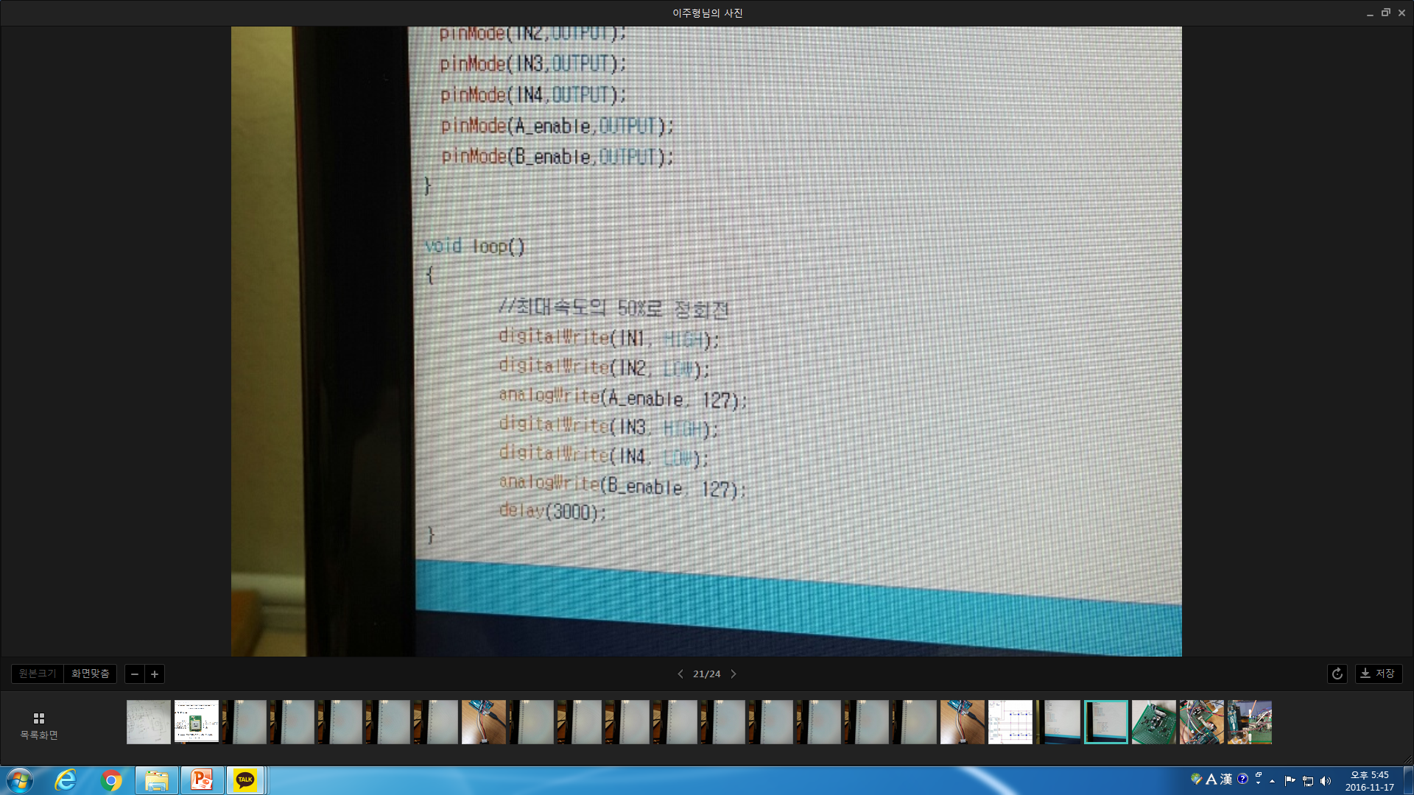
진행사항
바퀴를 모터와 결합했는데 바퀴가 안정적으로 돌지 않아 다시 시도해보아야 함

Slide 6
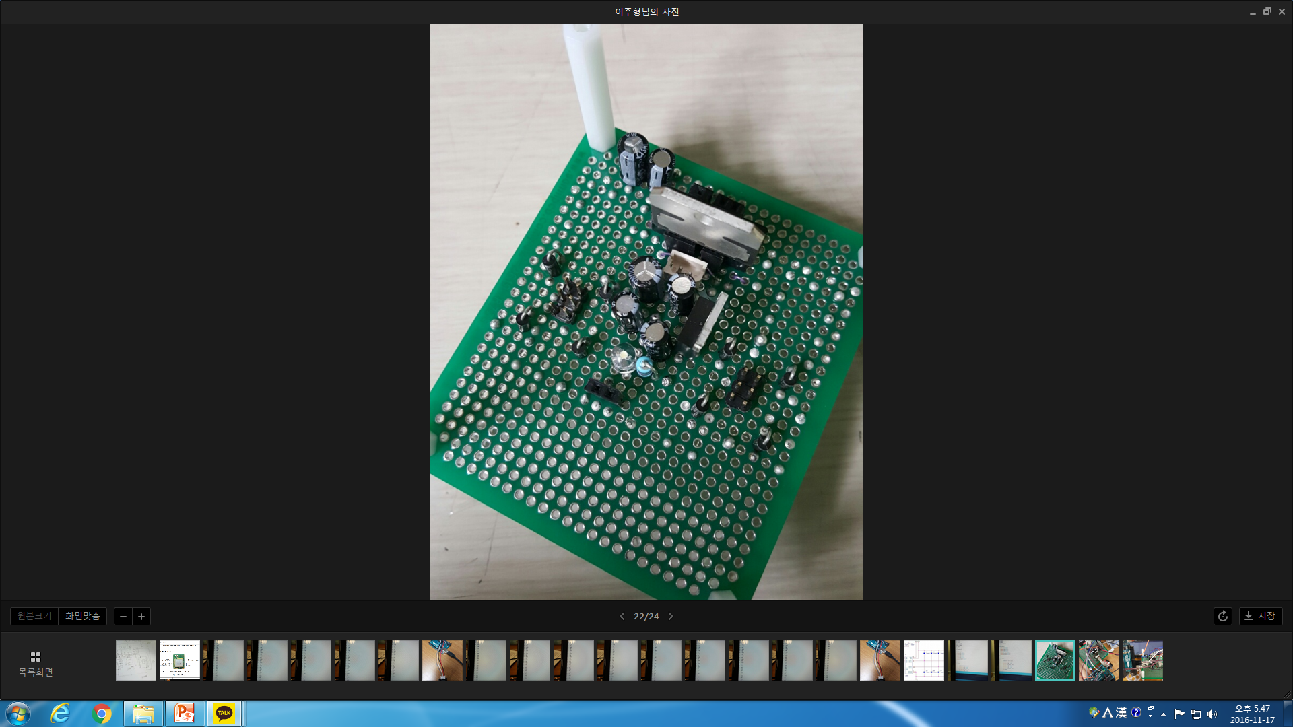
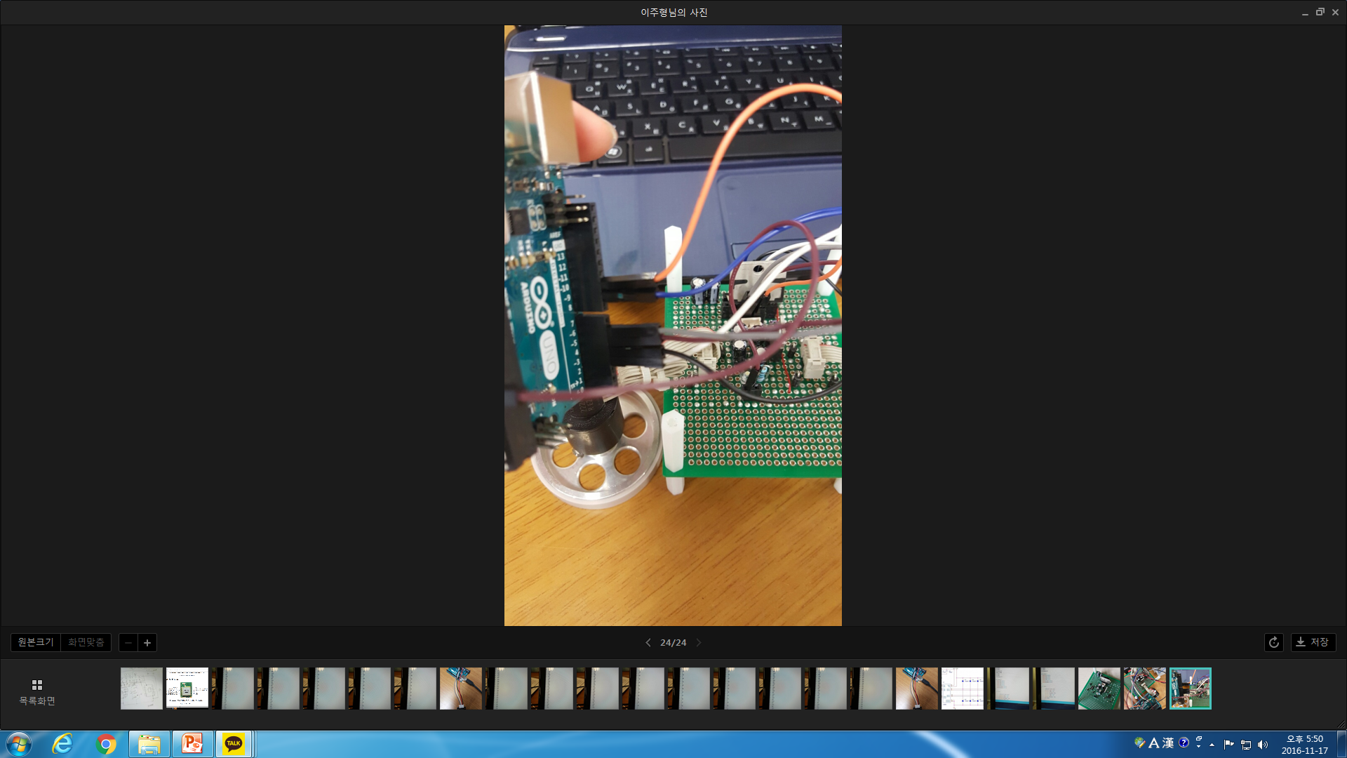
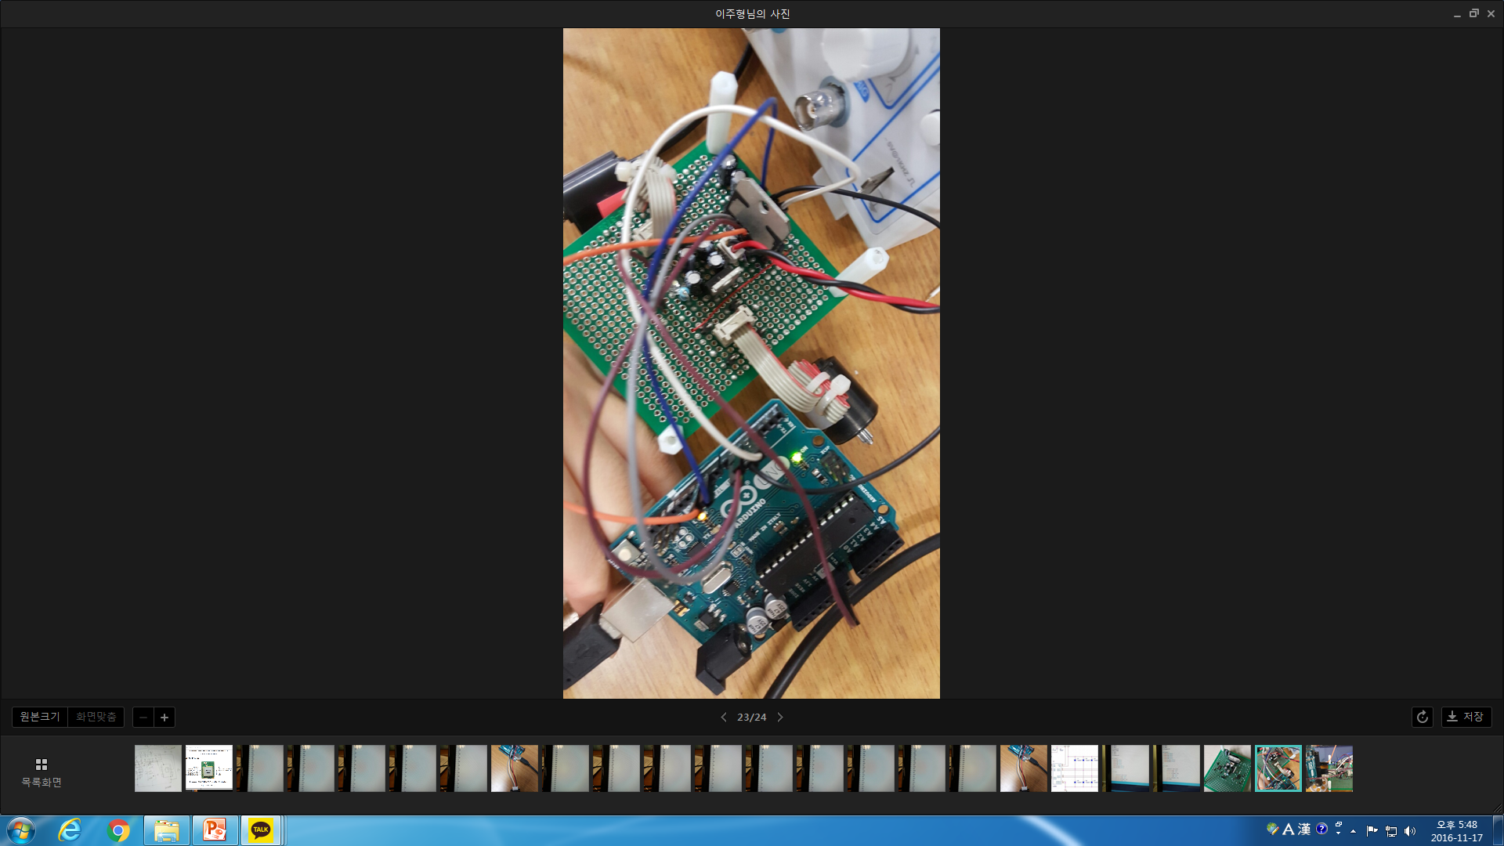
진행사항

Slide 7
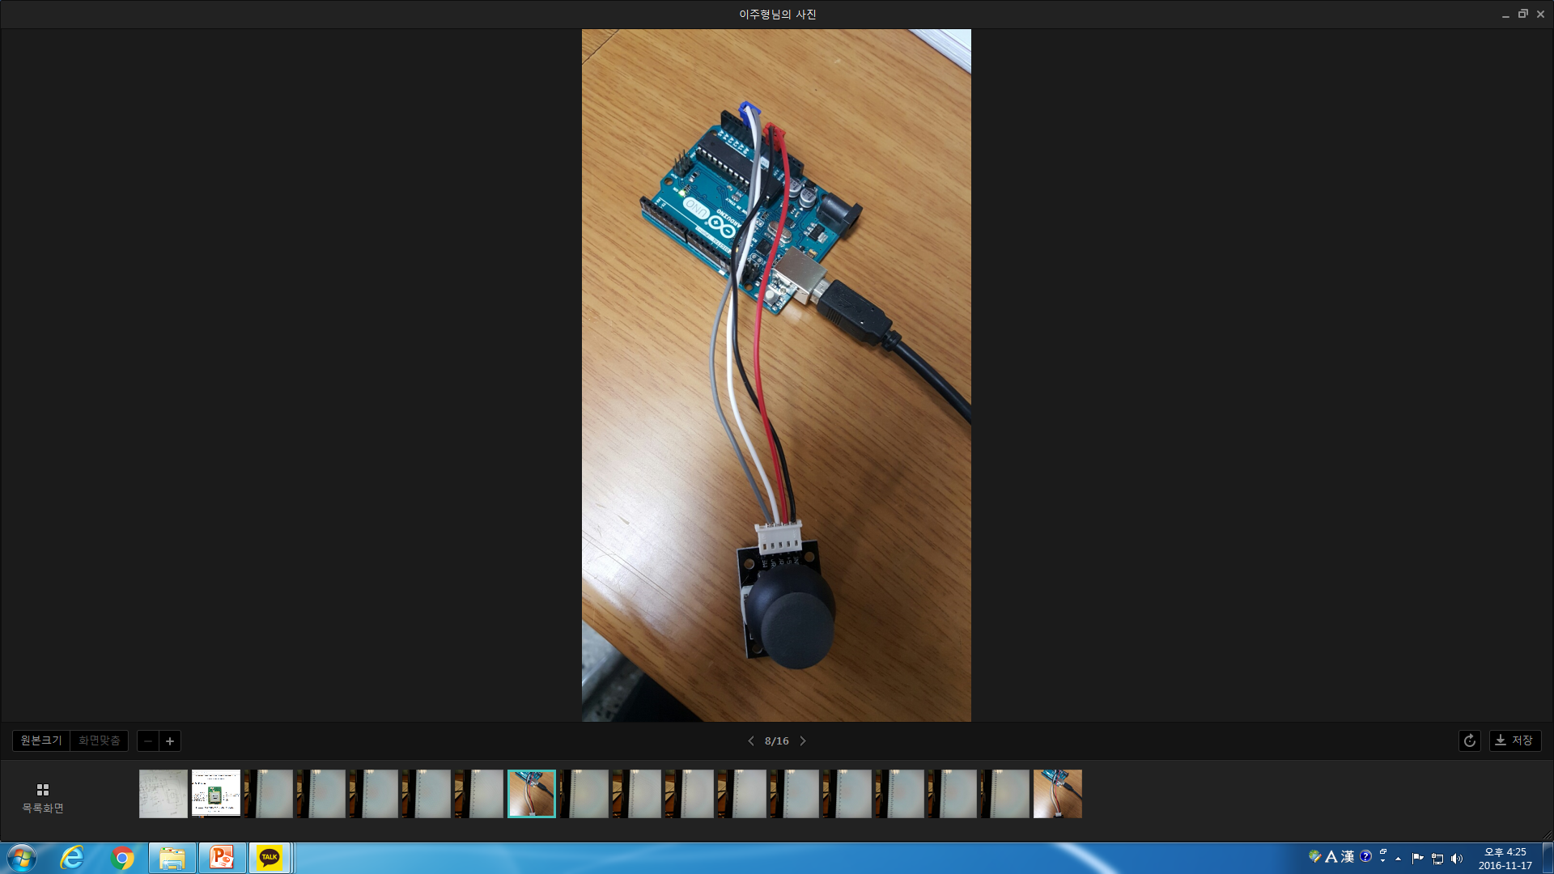
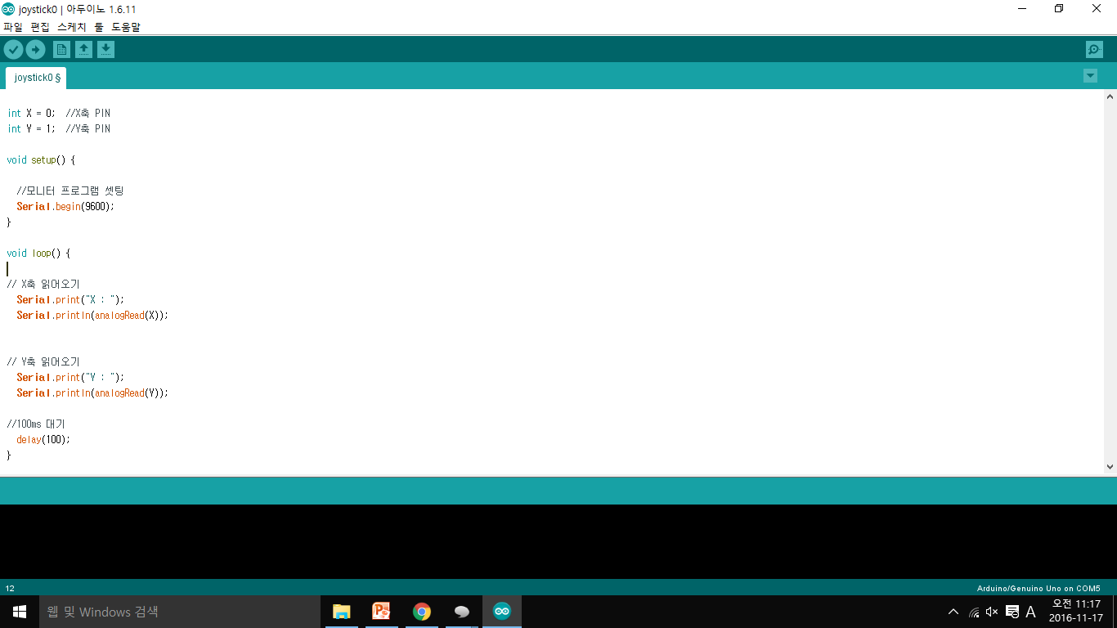
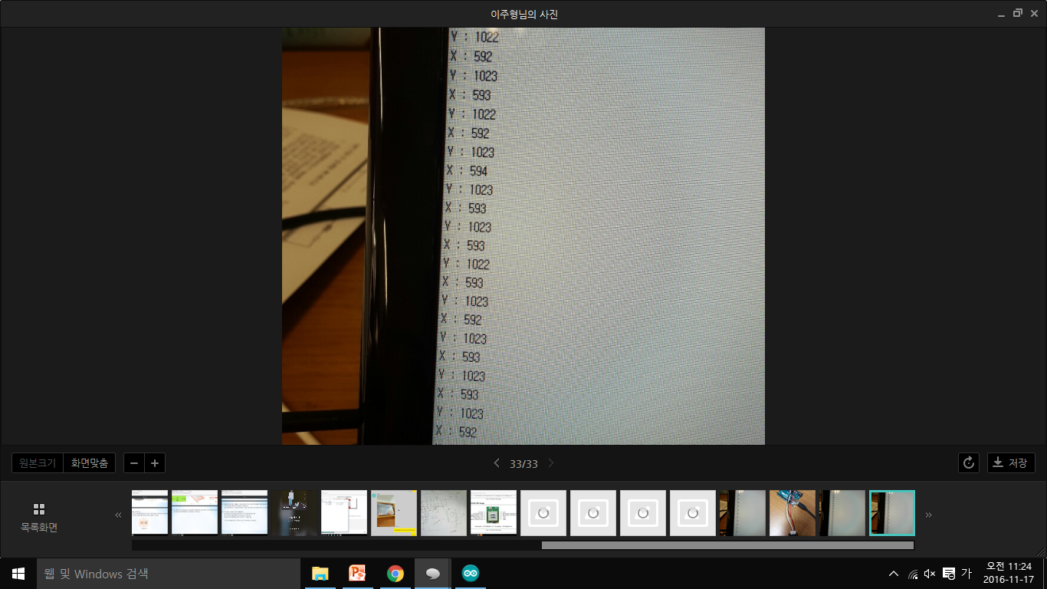
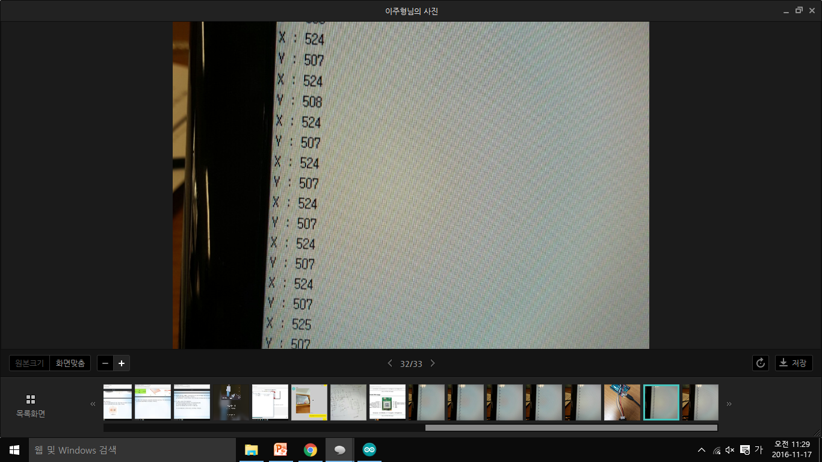
진행사항
조이스틱의 x, y축 값을 시리얼 통신으로 받아옴

Slide 8
계획
아두이노 간 블루투스 통신
통신으로 받아온 값을 이용해 소스 작성
모터의 속도 조절
차체 제작

Slide 9
THANK YOU

